Slide 1
Κινησιολογία ΙI (Θ)
Ανοικτά Ακαδημαϊκά Μαθήματα στο ΤΕΙ Αθήνας
Ενότητα 9: Άκρος πόδας (α’ μέρος)
Παλίνα Καρακασίδου, PT, OMT, MManipTher, MSc, PhD
Τμήμα Φυσικοθεραπείας
Το περιεχόμενο του μαθήματος διατίθεται με άδεια Creative Commons εκτός και αν αναφέρεται διαφορετικά | Το έργο υλοποιείται στο πλαίσιο του Επιχειρησιακού Προγράμματος «Εκπαίδευση και Δια Βίου Μάθηση» και συγχρηματοδοτείται από την Ευρωπαϊκή Ένωση (Ευρωπαϊκό Κοινωνικό Ταμείο) και από εθνικούς πόρους.

Slide 2
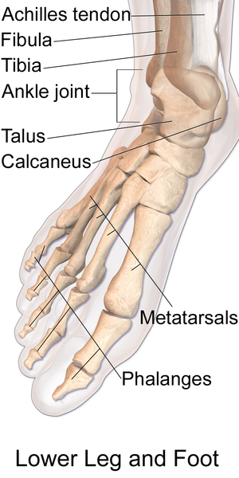
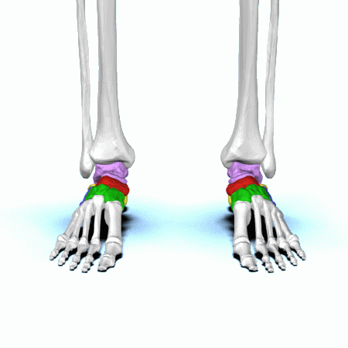
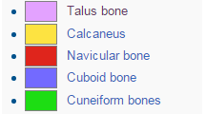
Δομική οργάνωση οστών του άκρου πόδα 1/2
“Tarsal bones - animation01”, από Was a bee διαθέσιμο με άδεια CC BY-SA 2.1 JP
“Blausen 0411 FootAnatomy”, από BruceBlaus διαθέσιμο με άδεια CC BY 3.0

Slide 3
Δομική οργάνωση οστών του άκρου πόδα 2/2
 | Αστράγαλος | Πόδας
Οστά | Κνήμη Περόνη Αστράγαλος | Οπίσθιος πόδας: αστράγαλος και φτέρνα Μέσος πόδας: σκαφοειδές, κυβοειδές και 3 σφηνοειδή Πρόσθιος πόδας: μετατάρσια και φάλαγγες
Αρθρώσεις | Ποδοκνημική άρθρωση Εγγύς κνημοπερονιαία άρθρωση Άπω κνημοπερονιαία άρθρωση | Οπίσθιος πόδας: υπαστραγαλική άρθρωση Μέσος πόδας: Εγκάρσια του ταρσού άρθρωση: Αστραγαλο-σκαφοειδής και πτερνο-κυβοειδής Περιφερικές μεσοτάρσιες αρθρώσεις: σκαφο-σφηνοειδής, σκαφο-κυβοειδής, μεσοσφηνοειδείς και κυβοσφηνοειδής Πρόσθιος πόδας: ταρσομετατάρσιες, μεσομετατάρσιες, μεταταρσοφαλαγγικές και μεσοφαλαγγικές

Slide 4
Περιφερικό άκρο κνήμης – περόνης
Η περόνη μεταφέρει το 10% του βάρους του σώματος στον αστράγαλο και το υπόλοιπο η κνήμη.
Τα δύο αυτά οστά σχηματίζουν το έσω και έξω σφυρό.
Το έσω σφυρό λειτουργεί σαν τροχαλία για τους τένοντες των περονιαίων μυών.
Στους ενήλικες, το περιφερικό άκρο της κνήμης συστρέφεται προς τα έξω κατά 20^{ο}-30^{ο} ως προς το κεντρικό της άκρο.
Λόγω της προς τα έξω συστροφής της κνήμης, στην όρθια στάση ο άκρος πόδας προσανατολίζεται ελαφρώς προς τα έξω.
“Gray261”, από File Upload Bot (Magnus Manske) διαθέσιμο ως κοινό κτήμα

Slide 5
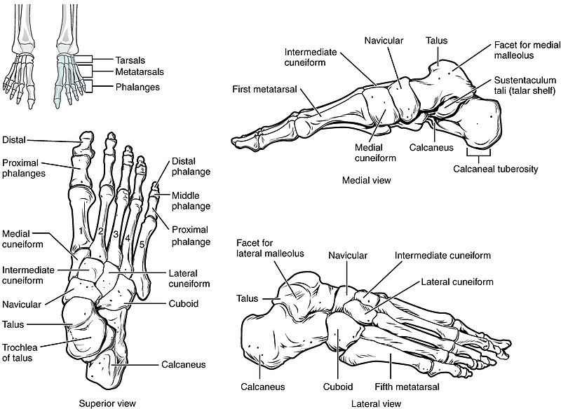
Οστά άκρου ποδός 1/2
“812 Bones of the Foot”, από CFCF διαθέσιμο με άδεια CC BY 3.0

Slide 6
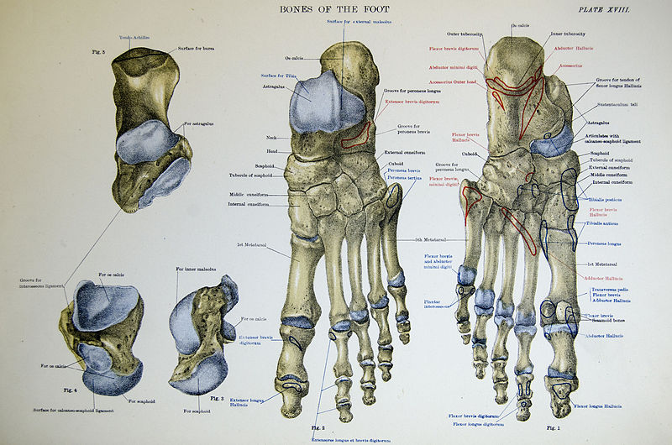
Οστά άκρου ποδός 2/2
“Foot (10818987805)”, από File Upload Bot (Magnus Manske) διαθέσιμο με άδεια CC BY-SA 3.0

Slide 7
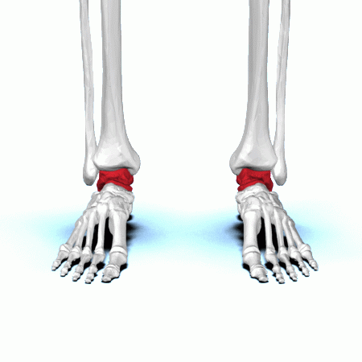
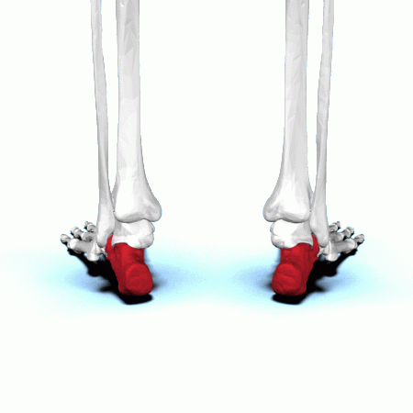
Αστράγαλος και φτέρνα
“Talus bone - animation01”, από Was a bee διαθέσιμο με άδεια CC BY-SA 2.1 JP
“Calcaneus animation01”, από Was a bee διαθέσιμο με άδεια CC BY-SA 2.1 JP

Slide 8
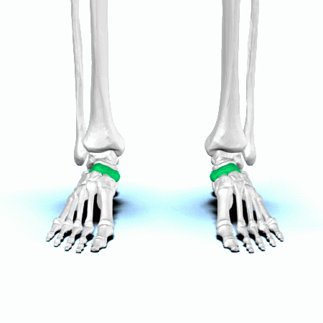
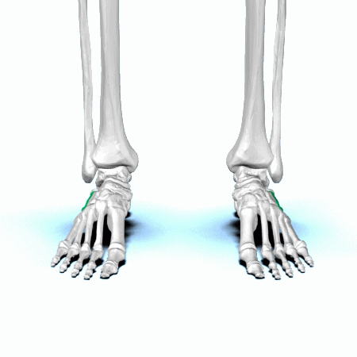
Σκαφοειδές και κυβοειδές οστούν
“Navicular bone - animation01”, από Was a bee διαθέσιμο με άδεια CC BY-SA 2.1 JP
“Cuboid bone - animation01”, από Was a bee διαθέσιμο με άδεια CC BY-SA 2.1 JP

Slide 9
Ορολογία κινήσεων
Βασική ορολογία: κινήσεις του άκρου πόδα γύρω από τους βασικούς άξονες κίνησης:
Ραχιαία και πελματιαία κάμψη: οβελιαίο επίπεδο, μετωπιαίος άξονας.
Ανάσπαση έσω και έξω χείλους: μετωπιαίο επίπεδο, οβελιαίος άξονας.
Απαγωγή και προσαγωγή: εγκάρσιο επίπεδο κατακόρυφος άξονας.
Εφαρμοσμένη ορολογία: κινήσεις του άκρου πόδα γύρω από τον πραγματικό λοξό άξονα κίνησης:
Πρηνισμός: συνδυασμός κινήσεων ραχιαίας κάμψης, ανάσπασης έξω χείλους και απαγωγή.
Υπτιασμός: συνδυασμός κινήσεων πελματιαίας κάμψης, ανάσπασης έσω χείλους και προσαγωγής.

Slide 10
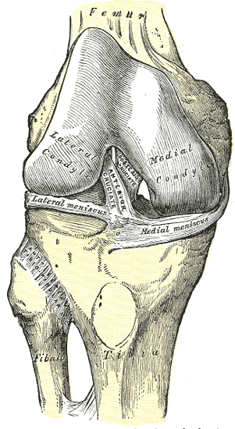
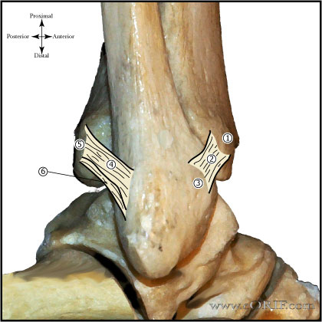
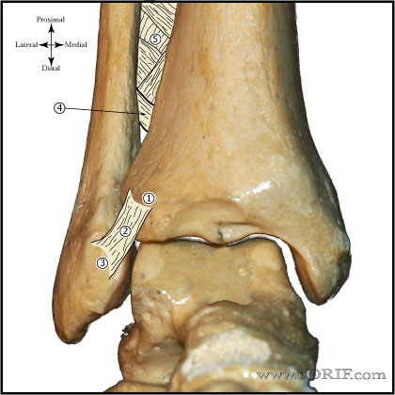
Εγγύς και Άπω κνημοπερονιαίες αρθρώσεις
“Gray347”, από Pngbot διαθέσιμο ως κοινό κτήμα
eorif.com

Slide 11
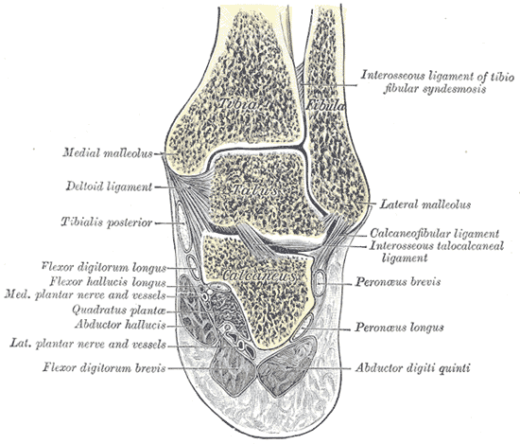
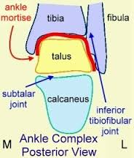
Ποδοκνημική άρθρωση
www.pt.ntu.edu.tw
“Gray357”, από Pngbot διαθέσιμο ως κοινό κτήμα

Slide 12
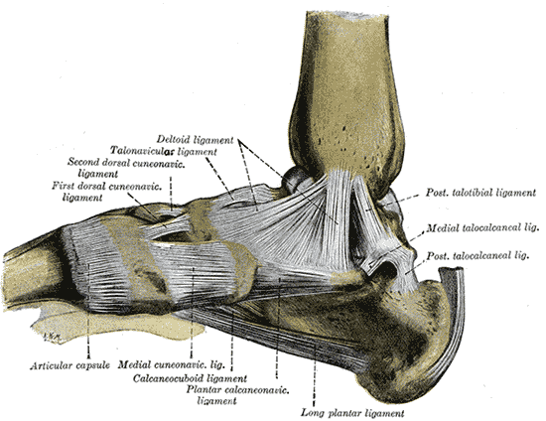
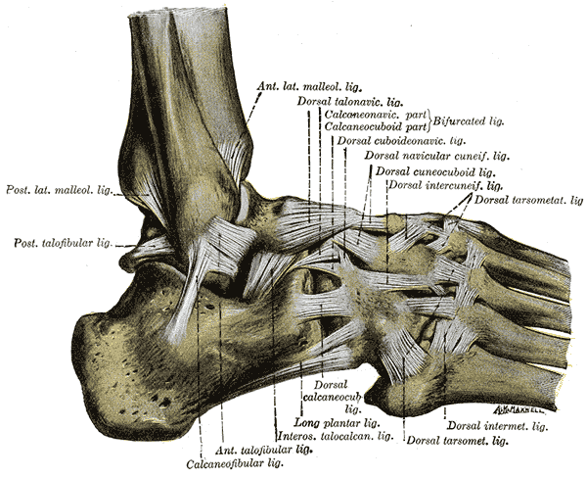
Σύνδεσμοι έσω και έξω επιφάνειας
“Gray354”, από Pngbot διαθέσιμο ως κοινό κτήμα
“Gray355”, από Pngbot διαθέσιμο ως κοινό κτήμα

Slide 13
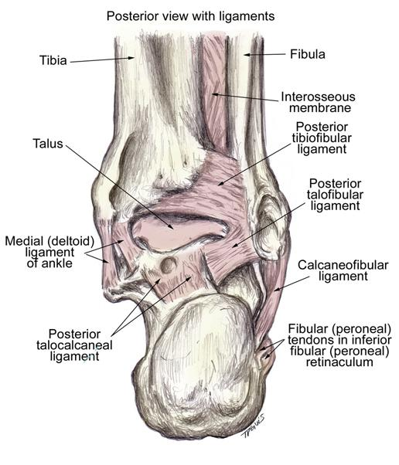
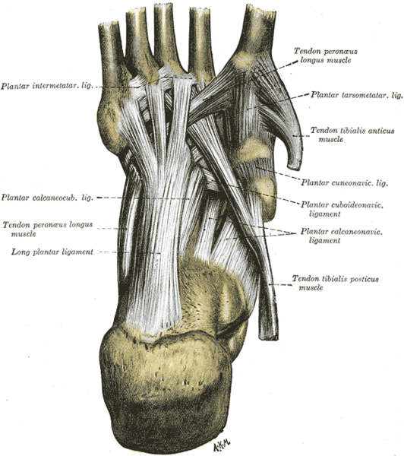
Σύνδεσμοι οπίσθιας και κάτω επιφάνειας
emedicine.medscape.com
“Gray358”, από Pngbot διαθέσιμο ως κοινό κτήμα

Slide 14
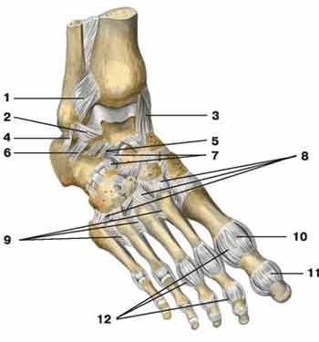
Σύνδεσμοι άνω επιφάνειας
1 - anterior tibiofibular ligament; 2 - front collision-fibula ligament; 3 - the deltoid ligament; 4 - heel-fibula ligament; 5 - interosseous talocalcaneal ligament; 6 - lateral talocalcaneal ligament; 7 - bifurcated ligament; 8 - dorsal tarsometatarsal ligament; 9 - dorsal metatarsal ligament; 10 - metatarsophalangeal joint capsule; 11 - interphalangeal joint capsule; 12 - collateral ligaments
anthropotomy.com

Slide 15
Σύνδεσμοι
Σύνδεσμος | Διασχιζόμενη άρθρωση | Κινήσεις που διατείνουν τον σύνδεσμο
Δελτοειδής (κνημο-αστραγαλικός) | Ποδοκνημική | Ανάσπαση έξω χείλους, ραχιαία κάμψη, οπίσθια ολίσθηση του αστραγάλου
Δελτοειδής (κνημο-σκαφοειδής) | Ποδοκνημική Αστραγαλο-σκαφοειδής | Ανάσπαση έξω χείλους, πελματιαία κάμψη, πρόσθια ολίσθηση του αστραγάλου Ανάσπαση έξω χείλους, απαγωγή
Δελτοειδής (κνημο-πτερνικός) | Ποδοκνημική και υπαστραγαλική | Ανάσπαση έξω χείλους
Πρόσθιος περονο-αστραγαλικός | Ποδοκνημική | Πελματιαία κάμψη, ανάσπαση έσω χείλους, προσαγωγή, πρόσθια ολίσθηση του αστραγάλου
Περονο-πτερνικός | Ποδοκνημική Υπαστραγαλική | Ραχιαία κάμψη, προσαγωγή, οπίσθια ολίσθηση του αστραγάλου Ανάσπαση έσω χείλους
Οπίσθιος περονο-αστραγαλικός | Ποδοκνημική | Ραχιαία κάμψη, ανάσπαση έσω χείλους, απαγωγή, οπίσθια ολίσθηση του αστραγάλου

Slide 16
Ποδοκνημική άρθρωση – Άξονες
© Donald A. Neumann, “Kinesiology of the Musculoskeletal System: Foundations for Rehabilitation”, Mosby/Elsevier, 2010
Ο μετωπιαίος άξονας παρεκκλίνει προς τα έσω και άνω κατά 10^{ο} και προς τα εμπρός κατά 6^{ο} σε σχέση με τον αμιγή μετωπιαίο άξονα.
Λόγω αυτής της κλήσης του:
Η ραχιαία κάμψη συνοδεύεται από ελαφρά απαγωγή και ανάσπαση έξω χείλους (πρηνισμός).
Η πελματιαία κάμψη συνοδεύεται από ελαφρά προσαγωγή και ανάσπαση έσω χείλους (υπτιασμός).

Slide 17
Ποδοκνημική άρθρωση – Κινήσεις 1/2
Επομένως εξ’ ορισμού, η άρθρωση παρουσιάζει πρηνισμό και υπτιασμό.
Λόγω της πολύ μικρής παρέκκλισης του άξονα, το κύριο μέρος του πρηνισμού και υπτιασμού της άρθρωσης αποτελεί η ραχιαία και η πελματιαία κάμψη.
Το εγκάρσιο και το μετωπιαίο μέρος του πρηνισμού και υπτιασμού είναι πολύ μικρό και συνήθως αγνοείται στις περισσότερες κλινικές καταστάσεις.

Slide 18
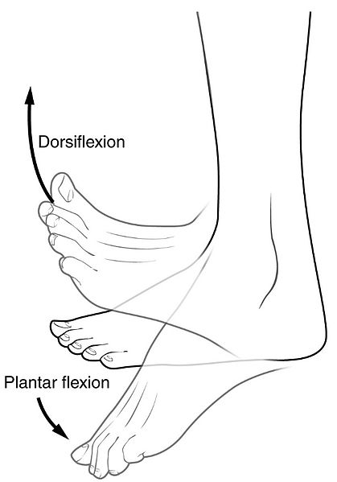
Ποδοκνημική άρθρωση – Κινήσεις 2/2
Ως αρχική θέση της άρθρωσης (0-μοίρες) ορίζεται η κάθετη θέση του άκρου πόδα ως προς την κνήμη.
Ραχιαία κάμψη: 15^{ο} – 25^{ο}
Πελματιαία κάμψη: 40^{ο} – 55^{ο}
“Dorsiplantar”, από CFCF διαθέσιμο με άδεια CC BY 3.0

Slide 19
Ποδοκνημική άρθρωση - Αρθροκινηματική
© Donald A. Neumann, “Kinesiology of the Musculoskeletal System: Foundations for Rehabilitation”, Mosby/Elsevier, 2010

Slide 20
Προοδευτική σταθεροποίηση της ποδοκνημικής κατά την βάδιση 1/3
Κατά το 0%-5% του κύκλου της βάδισης, η άρθρωση γρήγορα κάμπτεται πελματιαία για να έρθει σε επαφή το πέλμα με το έδαφος.
Μόλις το πέλμα ακουμπήσει στο έδαφος, αρχίζει η ραχιαία κάμψη της άρθρωσης.
Η ραχιαία κάμψη συνεχίζεται μέχρι που μόλις αρχίζει η ανύψωση της φτέρνας.
© Donald A. Neumann, “Kinesiology of the Musculoskeletal System: Foundations for Rehabilitation”, Mosby/Elsevier, 2010

Slide 21
Προοδευτική σταθεροποίηση της ποδοκνημικής κατά την βάδιση 2/3
Στο σημείο της βάδισης όπου έχει γίνει η πλήρης ραχιαία κάμψη, η άρθρωση είναι πολύ σταθερή λόγω της διάτασης των συνδέσμων και των πελματιαίων καμπτήρων μυών.
Η άρθρωση σταθεροποιείται επιπλέον καθώς το φαρδύτερο πρόσθιο τμήμα του αστραγάλου σφηνώνεται μεταξύ κνήμης και περόνης με αποτέλεσμα να ανοίγει ελαφρώς η αρθρική επιφάνεια της κνήμης/περόνης.
Αυτό το άνοιγμα παρεμποδίζεται από την τάση των περιφερικών κνημοπερονιαίων συνδέσμων και του μεσόστεου υμένα.

Slide 22
Προοδευτική σταθεροποίηση της ποδοκνημικής κατά την βάδιση 3/3
Όταν αρχίζει η φάση προώθησης (40% του κύκλου της βάδισης), η ΠΚ είναι πολύ καλά σταθεροποιημένη για να δεχτεί τις συμπιεστικές δυνάμεις που ξεπερνούν τις 4 φορές το βάρος του σώματος.
Σε αυτή την έμφυτη σταθερότητα της άρθρωσης μπορεί μερικώς να οφείλεται η χαμηλή συχνότητα της ιδιοπαθούς ΟΑ της ΠΚ.
Όμως, η μετατραυματική ΟΑ της άρθρωσης είναι σχετικά συχνή.
© Donald A. Neumann, “Kinesiology of the Musculoskeletal System: Foundations for Rehabilitation”, Mosby/Elsevier, 2010

Slide 23
Κινήσεις περόνης
Το μικρό άνοιγμα της αρθρικής επιφάνειας κνήμης/περόνης έχει ως αποτέλεσμα την μετατόπιση της περόνης προς τα έξω.
Η γραμμή της δύναμης των διατεταμένων συνδέσμων προκαλεί την μικρή προς τα άνω κίνηση της περόνης η οποία μεταφέρεται στην εγγύς κνημοπερονιαία άρθρωση.
Επομένως, η εγγύς κνημοπερονιαία άρθρωση λειτουργικά σχετίζεται με την ποδοκνημική άρθρωση.

Slide 24
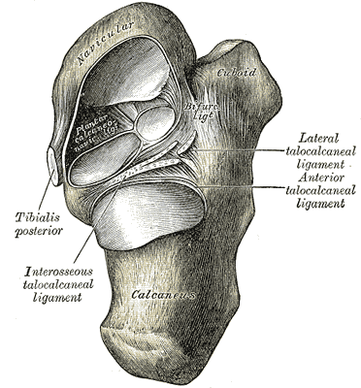
Υπαστραγαλική άρθρωση 1/3
Είναι μεγάλη και πολύπλοκη και αποτελείται από 3 αρθρικές επιφάνειες: την πρόσθια, την μέση και την οπίσθια.
Η οπίσθια κοίλη αρθρική επιφάνεια του αστραγάλου συντάσσεται με την κυρτή οπίσθια αρθρική επιφάνεια της φτέρνας.
Η οπίσθια αρθρική επιφάνεια της φτέρνας καταλαμβάνει το 70% της συνολικής αρθρικής περιοχής.
Σταθεροποιείται από το σχήμα των αρθρικών επιφανειών, το βάρος του σώματος, τους συνδέσμους και τους μύες.
“Gray359”, από Pngbot διαθέσιμο ως κοινό κτήμα

Slide 25
Υπαστραγαλική άρθρωση 2/3
Οι δύο μικρότερες αρθρικές επιφάνειες (πρόσθια και μέση) της φτέρνας βρίσκονται κοντά η μία στην άλλη.
Το σχήμα τους είναι κοίλο και συντάσσονται με την κυρτή πρόσθια και μέση αρθρική επιφάνεια του αστραγάλου.
Η προσθιο-μέση και η οπίσθια άρθρωση περιβάλλονται από ξεχωριστούς αρθρικούς θυλάκους.
“Gray359”, από Pngbot διαθέσιμο ως κοινό κτήμα

Slide 26
Υπαστραγαλική άρθρωση 3/3
Μεταξύ της προσθιο/μέσης και οπίσθιας αρθρικής επιφάνειας του αστραγάλου και της φτέρνας σχηματίζεται ένα τούνελ που περιέχει τους μεσόστεους και τον αυχενικό σύνδεσμο.
Οι σύνδεσμοι αυτοί περιορίζουν όλες τις κινήσεις της άρθρωσης και ιδιαίτερα την ανάσπαση έσω χείλους.
“Gray359”, από Pngbot διαθέσιμο ως κοινό κτήμα

Slide 27
Υπαστραγαλική άρθρωση – Κινηματική 1/3
© Donald A. Neumann, “Kinesiology of the Musculoskeletal System: Foundations for Rehabilitation”, Mosby/Elsevier, 2010
Σε ανοιχτή κινητική αλυσίδα, η φτέρνα κινείται πάνω στον αστράγαλο σε πρηνισμό και υπτιασμό και σε κλειστή, ο αστράγαλος κινείται πάνω στην φτέρνα.
Ο πραγματικός άξονας κίνησης διασχίζει την άρθρωση από την οπισθιο-έξω επιφάνεια της φτέρνας προς τα έσω και άνω.
Σχηματίζει γωνία με το εγκάρσιο επίπεδο 42^{ο} και με το οβελιαίο 16^{ο}.

Slide 28
Υπαστραγαλική άρθρωση – Κινηματική 2/3
© Donald A. Neumann, “Kinesiology of the Musculoskeletal System: Foundations for Rehabilitation”, Mosby/Elsevier, 2010
Δεδομένης της πορείας του άξονα κίνησης, μόνο τα δύο συστατικά της κίνησης του πρηνισμού και υπτιασμού είναι εμφανή: η ανάσπαση έσω/έξω χείλους και η απαγωγή-προσαγωγή.
Επιπλέον, η φτέρνα κινείται σε ραχιαία και πελματιαία κάμψη, αλλά η κίνηση αυτή είναι πολύ μικρή και αγνοείται στην κλινική πράξη.

Slide 29
Υπαστραγαλική άρθρωση – Κινηματική 3/3
Άρα:
Ο πρηνισμός εμπεριέχει: ανάσπαση έξω χείλους και απαγωγή.
Ο υπτιασμός εμπεριέχει: ανάσπαση έσω χείλους και προσαγωγή.
Κατά την βάδιση, επειδή η φτέρνα είναι σχετικά σταθερή, όλες οι στροφές του μηριαίου και του αστραγάλου στο εγκάρσιο επίπεδο γίνονται στην υπαστραγαλική άρθρωση.
Ανάσπαση έσω χείλους: 22.6^{ο}
Ανάσπαση έξω χείλους: 12.5^{ο}

Slide 30
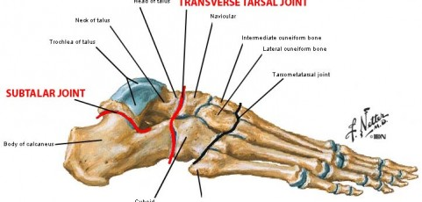
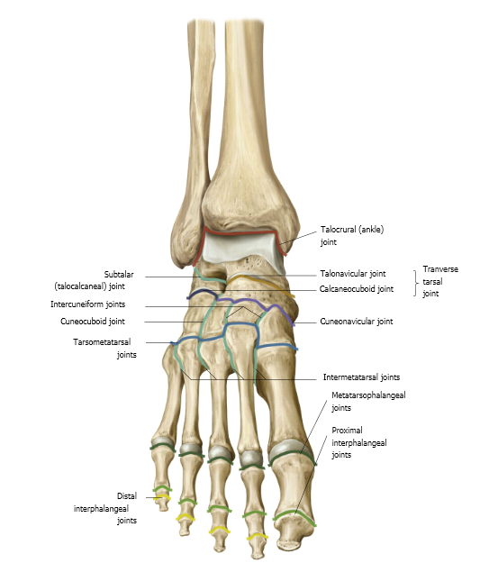
Εγκάρσια του ταρσού άρθρωση 1/4
foundationpilates.com
Αποτελείται από την αστραγαλο-σκαφοειδή και την πτερνο-κυβοειδή άρθρωση.
Σχετίζεται τα μέγιστα με την υπαστραγαλική άρθρωση.

Slide 31
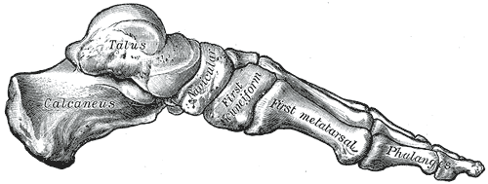
Αστραγαλο-σακφοειδής άρθρωση
Αποτελεί το έσω διαμέρισμα της εγκάρσιας του ταρσού άρθρωσης.
Ο αρθρικός θύλακος ενισχύεται από τον πολύ ισχυρό πτερνο-σκαφοειδή σύνδεσμο ο οποίος συγκρατεί την κεφαλή του αστραγάλου από την συμπίεσή του προς ο έδαφος.
Παρέχει αρκετή κίνηση στην έσω στήλη του άκρου πόδα.
Η κίνηση αυτή εκφράζεται ως στροφή του μέσου πόδα πάνω στον οπίσθιο πόδα.
“Gray290”, από File Upload Bot (Magnus Manske) διαθέσιμο ως κοινό κτήμα

Slide 32
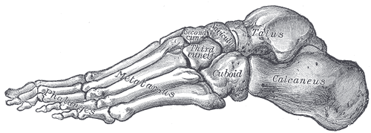
Πτερνο-κυβοειδής άρθρωση
Αποτελεί το εξωτερικό διαμέρισμα της εγκάρσιας του ταρσού άρθρωσης.
Ο αρθρικός θύλακος ενισχύεται από συνδέσμους μεταξύ των οποίων είναι ο βραχύς και μακρός πελματιαίος πτερνο-κυβοειδή.
Επιτρέπει λιγότερη κίνηση από την αστραγαλο-σκαφοειδή άρθρωση.
Η σχετικά μειωμένη κινητικότητά της παρέχει σταθερότητα στην έξω στήλη του άκου πόδα.
“Gray291”, από File Upload Bot (Magnus Manske) διαθέσιμο ως κοινό κτήμα

Slide 33
Εγκάρσια του ταρσού άρθρωση 2/4
Η άρθρωση συνήθως δεν κινείται μόνη της.
Η συνολική τροχιά πρηνισμού και υπτιασμού του άκρου πόδα οφείλεται κυρίως στην υπαστραγαλική και στην εγκάρσια του ταρσού άρθρωση.

Slide 34
Εγκάρσια του ταρσού άρθρωση 3/4
Για την κινηματική ανάλυση της άρθρωσης θα πρέπει να επισημανθούν 3 στοιχεία:
Υπάρχουν 2 ξεχωριστοί άξονες κίνησης: ο επιμήκης και ο λοξός.
Το μέγεθος της τροχιάς κίνησης διαφέρει μεταξύ ανοιχτής και κλειστής κινητικής αλυσίδας.
Η ικανότητα της άρθρωσης να σταθεροποιεί τον μέσο πόδα εξαρτάται από την θέση της υπαστραγαλικής άρθρωσης.

Slide 35
Εγκάρσια του ταρσού άρθρωση – Επιμήκης άξονας
© Donald A. Neumann, “Kinesiology of the Musculoskeletal System: Foundations for Rehabilitation”, Mosby/Elsevier, 2010
Σχεδόν συμπίπτει με τον οβελιαίο άξονα στον οποίο γίνεται η κίνηση ανάσπασης έσω/έξω χείλους.

Slide 36
Εγκάρσια του ταρσού άρθρωση – Λοξός άξονας
Ο λοξός άξονας προσανατολίζεται σχεδόν κάθετα και προς τα έσω.
Οι κινήσεις που γίνονται γύρω από αυτόν τον άξονα είναι ο συνδυασμός απαγωγής – ραχιαίας κάμψης και προσαγωγής – πελματιαίας κάμψης.
© Donald A. Neumann, “Kinesiology of the Musculoskeletal System: Foundations for Rehabilitation”, Mosby/Elsevier, 2010

Slide 37
Εγκάρσια του ταρσού άρθρωση 4/4
Παρ’ όλο που η άρθρωση έχει δύο ξεχωριστούς άξονες κίνησης, η λειτουργική κινηματική σε κλειστή αλυσίδα γίνεται με τον συνδυασμό των δύο αξόνων για την παραγωγή της σχετικά αμιγούς κίνησης πρηνισμού/υπτιασμού (κίνησης που εκφράζει τα μέγιστα τον συνδυασμό των 3 βασικών επιπέδων).
Η τροχιά της κίνησης της άρθρωσης είναι δύσκολο να καθοριστεί, και είναι περίπου: 20^{ο}-25^{ο} ανάσπασης έσω χείλους και 10^{ο}-15^{ο} ανάσπασης έξω χείλους.

Slide 38
Εγκάρσια του ταρσού άρθρωση – Υπτιασμός/Πρηνισμός
Ο οπίσθιος κνημιαίος με την πολύπλοκη κατάφυσή του είναι ο κύριος υπτιαστής μυς.
Λόγω της σχετικής ακαμψίας της πτερνο-κυβοειδούς άρθρωσης ο μυς συστρέφει και τοποθετεί το σκαφοειδές σχεδόν κάθετα πάνω στο κυβοειδές αυξάνοντας το έσω επίμηκες τόξο του άκρου πόδα.
Κατά τον πρηνισμό, ο μακρός περονιαίος κατεβάζει το έσω χείλος του άκρου πόδα και ανεβάζει το έξω με αποτέλεσμα το σκαφοειδές να είναι σχεδόν παράλληλο με το κυβοειδές.
© Donald A. Neumann, “Kinesiology of the Musculoskeletal System: Foundations for Rehabilitation”, Mosby/Elsevier, 2010

Slide 39
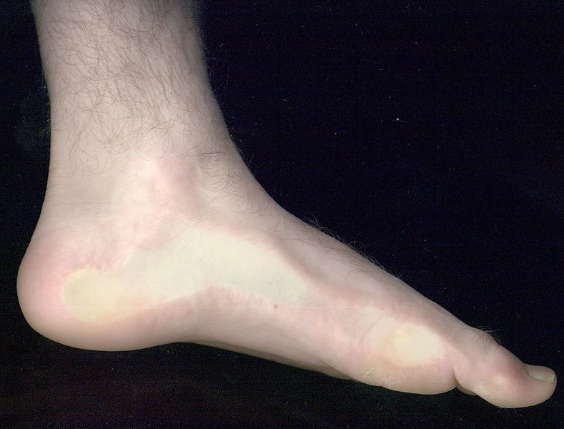
Τόξα του άκρου πόδα
Η ποδική καμάρα σχηματίζεται από δύο τόξα:
Το έσω επίμηκες τόξο.
Το εγκάρσιο τόξο.
Αποτελεί την κύρια δομή για την στήριξη του κορμού και την απορρόφηση κραδασμών.
“Side of foot”, από Phulvar διαθέσιμο με άδεια CC BY-SA 3.0

Slide 40
Επίμηκες τόξο
Σχηματίζεται από:
Οστά: φτέρνα, αστράγαλο, σκαφοειδές, σφηνοειδή και 3 έσω μετατάρσια
Συνδετικό ιστό: πελματιαίος λιπώδης ιστός, 2 σισαμοειδή οστά του μεγάλου δακτύλου και επιπολής πελματιαία περιτονία
“Side of foot”, από Phulvar διαθέσιμο με άδεια CC BY-SA 3.0

Slide 41
Έσω επίμηκες τόξο
Χωρίς την ποδική καμάρα, τα τεράστια φορτία πιθανώς να υπερέβαιναν την φυσιολογική αντοχή των οστών.
Σε δραστηριότητες χαμηλών φορτίων – κυρίως στατικών (π.χ., όρθια στάση), το επίμηκες τόξο μαζί με τον σχετικό συνδετικό ιστό είναι αρκετό να στηρίξει το βάρος του σώματος (απαιτείται ελάχιστη μυϊκή συστολή).
Σε δραστηριότητες υψηλών φορτίων (π.χ., βάδιση, άλματα, τρέξιμο, κράτημα βάρους), είναι απαραίτητη η μυϊκή συστολή για να βοηθηθεί το επίμηκες τόξο.

Slide 42
Παθητικός μηχανισμός στήριξης έσω επιμήκους τόξου 1/3
Η πτερνο-κυβοειδής άρθρωση αποτελεί τον ακρογωνιαίο λίθο του επιμήκους τόξου.
Για την διατήρηση του ύψους του τόξου και τον γενικό σχήμα του είναι υπεύθυνη η πελματιαία περιτονία.
Η περιτονία είναι πολύ ισχυρή και οργανώνεται σε 2 στρώματα:
Το επιπολής που καλύπτει όλο το πέλμα.
Το εν τω βάθει που εκτείνεται από την φτέρνα μέχρι το μεγάλο δάκτυλο.
Η ενεργητική έκταση του μεγάλου δακτύλου αυξάνει την τάση στην εν τω βάθει πελματιαία περιτονία και σταθεροποιεί τα οστά του ταρσού και μεταταρσίων.

Slide 43
Παθητικός μηχανισμός στήριξης έσω επιμήκους τόξου 2/3
Στην όρθια θέση το βάρος του σώματος πέφτει κοντά στην αστραγαλο-σκαφοειδή άρθρωση.
Το φορτίο αυτό κατανέμεται στον οπίσθιο και πρόσθιο πόδα και καταλήγει στο λιπώδες σώμα της φτέρνας και στις κεφαλές των μεταταρσίων.
Φυσιολογικά, η κατανομή των φορτίων είναι διπλάσια στον οπίσθιο πόδα απ’ ότι στον πρόσθιο.
Στον πρόσθιο πόδα, η μέγιστη πίεση είναι μεγαλύτερη κάτω από την κεφαλή του 2^{ου} και 3^{ου} μεταταρσίου.

Slide 44
Παθητικός μηχανισμός στήριξης έσω επιμήκους τόξου 3/3
Στην όρθια στάση, το βάρος του σώματος τείνει να συμπιέσει τον αστράγαλο και να επιπεδοποιήσει το επίμηκες τόξο.
Αυτή η ενέργεια αυξάνει την απόσταση των μεταταρσίων από την φτέρνα.
Η εν τω βάθει πελματιαία περιτονία ανθίσταται σε αυτήν την απομάκρυνση επιτρέποντας ελάχιστη μείωση του ύψους του τόξου.
Καθώς συμπιέζεται ο οπίσθιος πόδας, η φτέρνα έρχεται σε πρηνισμό κατά μερικές μοίρες.
Όταν αφαιρεθεί η συμπίεση, η φτέρνα επανέρχεται στην ουδέτερη θέση.

Slide 45
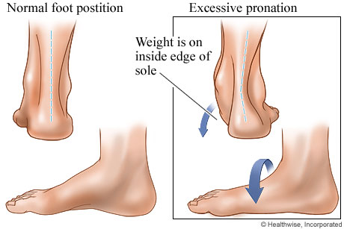
Πλατυποδία 1/3
Είναι αποτέλεσμα χαλαρών αρθρώσεων του μέσου και του κεντρικού μέρους του πρόσθιου πόδα σε συνδυασμό με διατεταμένους ή αδύναμους: πελματιαία περιτονία, πτερνο-σκαφοειδή σύνδεσμο και οπίσθιο κνημιαίο μυ.
Στην όρθια στάση, η υπαστραγαλική άρθρωση έρχεται σε θέση πρηνισμού και ο μέσος πόδας έρχεται σε θέση βλαισότητας.
Οι εν τω βάθει μύες συστέλλονται για να αντισταθμίσουν μερικώς την αδυναμία των συνδετικών ιστών.
goudelis.gr

Slide 46
Πλατυποδία 2/3
Περιγράφεται ως σταθερή ή ελαστική παραμόρφωση.
Η σταθερή πλατυποδία:
Είναι συνήθως ιδιοπαθής.
Εμφανίζει μειωμένη καμάρα ακόμα και όταν το πόδι δεν φορτίζεται.

Slide 47
Πλατυποδία 3/3
Η ελαστική ή επίκτητη πλατυποδία:
Η καμάρα είναι μειωμένη υπό φόρτιση και φυσιολογική χωρίς φόρτιση.
Συνήθως οφείλεται σε:
Τενοντοπάθειες.
Γενικευμένη δυσλειτουργία του οπίσθιου κνημιαίου μυός.
Χαλαρότητα των συνδετικών ιστών.
Δομικές ανωμαλίες.
Αντισταθμιστικούς παράγοντες που φέρνουν τον άκρο πόδα σε υπέρμετρο πρηνισμό.

Slide 48
Άκρος πόδας – Κύκλος βάδισης
“Blender3D NormalWalkCycle”, από Solyentgreen διαθέσιμο με άδεια CC BY-SA 3.0
© Donald A. Neumann, “Kinesiology of the Musculoskeletal System: Foundations for Rehabilitation”, Mosby/Elsevier, 2010

Slide 49
Έσω στροφή ισχίου
© Donald A. Neumann, “Kinesiology of the Musculoskeletal System: Foundations for Rehabilitation”, Mosby/Elsevier, 2010

Slide 50
Έξω στροφή ισχίου
© Donald A. Neumann, “Kinesiology of the Musculoskeletal System: Foundations for Rehabilitation”, Mosby/Elsevier, 2010

Slide 51
Ανατομία άκρου πόδα
Anatomy Of The Foot & Ankle - Everything You Need To Know - Dr. Nabil Ebraheim

Slide 52
Τέλος Ενότητας

Slide 53
Σημειώματα

Slide 54
Σημείωμα Αναφοράς
Copyright Τεχνολογικό Εκπαιδευτικό Ίδρυμα Αθήνας, Παλίνα Καρακασίδου 2014. Παλίνα Καρακασίδου. «Κινησιολογία ΙI (Θ). Ενότητα 9: Άκρος πόδας (α’ μέρος)». Έκδοση: 1.0. Αθήνα 2014. Διαθέσιμο από τη δικτυακή διεύθυνση: ocp.teiath.gr.

Slide 55
Σημείωμα Αδειοδότησης
Το παρόν υλικό διατίθεται με τους όρους της άδειας χρήσης Creative Commons Αναφορά, Μη Εμπορική Χρήση Παρόμοια Διανομή 4.0 [1] ή μεταγενέστερη, Διεθνής Έκδοση. Εξαιρούνται τα αυτοτελή έργα τρίτων π.χ. φωτογραφίες, διαγράμματα κ.λ.π., τα οποία εμπεριέχονται σε αυτό. Οι όροι χρήσης των έργων τρίτων επεξηγούνται στη διαφάνεια «Επεξήγηση όρων χρήσης έργων τρίτων».
Τα έργα για τα οποία έχει ζητηθεί άδεια αναφέρονται στο «Σημείωμα Χρήσης Έργων Τρίτων».
[1] http://creativecommons.org/licenses/by-nc-sa/4.0/
Ως Μη Εμπορική ορίζεται η χρήση:
που δεν περιλαμβάνει άμεσο ή έμμεσο οικονομικό όφελος από την χρήση του έργου, για το διανομέα του έργου και αδειοδόχο
που δεν περιλαμβάνει οικονομική συναλλαγή ως προϋπόθεση για τη χρήση ή πρόσβαση στο έργο
που δεν προσπορίζει στο διανομέα του έργου και αδειοδόχο έμμεσο οικονομικό όφελος (π.χ. διαφημίσεις) από την προβολή του έργου σε διαδικτυακό τόπο
Ο δικαιούχος μπορεί να παρέχει στον αδειοδόχο ξεχωριστή άδεια να χρησιμοποιεί το έργο για εμπορική χρήση, εφόσον αυτό του ζητηθεί.

Slide 56
Επεξήγηση όρων χρήσης έργων τρίτων
©
Δεν επιτρέπεται η επαναχρησιμοποίηση του έργου, παρά μόνο εάν ζητηθεί εκ νέου άδεια από το δημιουργό.
διαθέσιμο με άδεια CC-BY
Επιτρέπεται η επαναχρησιμοποίηση του έργου και η δημιουργία παραγώγων αυτού με απλή αναφορά του δημιουργού.
διαθέσιμο με άδεια CC-BY-SA
Επιτρέπεται η επαναχρησιμοποίηση του έργου με αναφορά του δημιουργού, και διάθεση του έργου ή του παράγωγου αυτού με την ίδια άδεια.
διαθέσιμο με άδεια CC-BY-ND
Επιτρέπεται η επαναχρησιμοποίηση του έργου με αναφορά του δημιουργού.
Δεν επιτρέπεται η δημιουργία παραγώγων του έργου.
διαθέσιμο με άδεια CC-BY-NC
Επιτρέπεται η επαναχρησιμοποίηση του έργου με αναφορά του δημιουργού.
Δεν επιτρέπεται η εμπορική χρήση του έργου.
διαθέσιμο με άδεια CC-BY-NC-SA
Επιτρέπεται η επαναχρησιμοποίηση του έργου με αναφορά του δημιουργού
και διάθεση του έργου ή του παράγωγου αυτού με την ίδια άδεια.
Δεν επιτρέπεται η εμπορική χρήση του έργου.
διαθέσιμο με άδεια CC-BY-NC-ND
Επιτρέπεται η επαναχρησιμοποίηση του έργου με αναφορά του δημιουργού.
Δεν επιτρέπεται η εμπορική χρήση του έργου και η δημιουργία παραγώγων του.
διαθέσιμο με άδεια
CC0 Public Domain
Επιτρέπεται η επαναχρησιμοποίηση του έργου, η δημιουργία παραγώγων αυτού και η εμπορική του χρήση, χωρίς αναφορά του δημιουργού.
διαθέσιμο ως κοινό κτήμα
Επιτρέπεται η επαναχρησιμοποίηση του έργου, η δημιουργία παραγώγων αυτού και η εμπορική του χρήση, χωρίς αναφορά του δημιουργού.
χωρίς σήμανση
Συνήθως δεν επιτρέπεται η επαναχρησιμοποίηση του έργου.

Slide 57
Διατήρηση Σημειωμάτων
Οποιαδήποτε αναπαραγωγή ή διασκευή του υλικού θα πρέπει να συμπεριλαμβάνει:
το Σημείωμα Αναφοράς
το Σημείωμα Αδειοδότησης
τη δήλωση Διατήρησης Σημειωμάτων
το Σημείωμα Χρήσης Έργων Τρίτων (εφόσον υπάρχει)
μαζί με τους συνοδευόμενους υπερσυνδέσμους.

Slide 58
Σημείωμα Χρήσης Έργων Τρίτων
Το Έργο αυτό κάνει χρήση των ακόλουθων έργων:
Donald A. Neumann, “Kinesiology of the Musculoskeletal System: Foundations for Rehabilitation”, Mosby/Elsevier, 2010.

Slide 59
Χρηματοδότηση
Το παρόν εκπαιδευτικό υλικό έχει αναπτυχθεί στo πλαίσιo του εκπαιδευτικού έργου του διδάσκοντα.
Το έργο «Ανοικτά Ακαδημαϊκά Μαθήματα στο ΤΕΙ Αθήνας» έχει χρηματοδοτήσει μόνο την αναδιαμόρφωση του εκπαιδευτικού υλικού.
Το έργο υλοποιείται στο πλαίσιο του Επιχειρησιακού Προγράμματος «Εκπαίδευση και Δια Βίου Μάθηση» και συγχρηματοδοτείται από την Ευρωπαϊκή Ένωση (Ευρωπαϊκό Κοινωνικό Ταμείο) και από εθνικούς πόρους.

